Slide 1


Slide 2
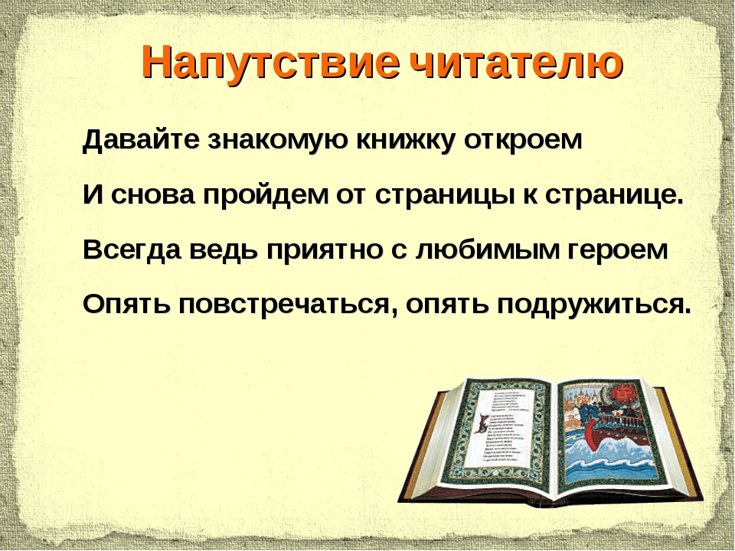

Slide 3


Slide 4
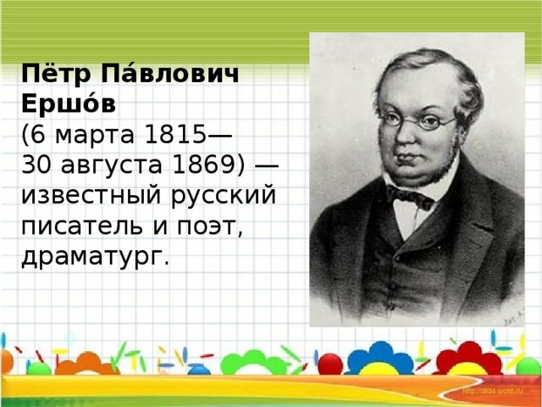

Slide 5
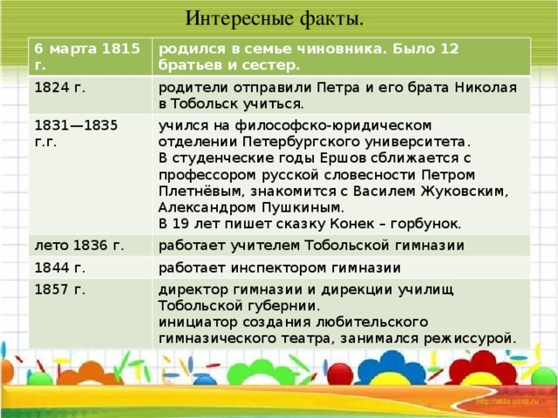

Slide 6


Slide 7
Сказка «Конек-Горбунок» повествует о крутых переменах в жизни крестьянского сына Ивана. Они начинаются после того, как Иван поймал кобылицу на поле своего отца.
Ваню в любой беде не оставляет верный друг Конек-Горбунок.
Главные герои
Иван - последний сын в крестьянской семье. Заслужил среди родных репутацию дурака, но Иван отличается отзывчивостью, преданностью данному слову, семье и дружбе. Обладает чувствительным сердцем. После множества испытаний обращается в доброго молодца под стать Царь-девице.
Конек-Горбунок - преданный товарищ Ивана. Двугорбое волшебное существо в виде коня. Он знает обо всем и помогает Ване в приключениях.
Царь-девица - прекрасная сестра Солнца и дочка Месяца, на которой задумал жениться царь. Не желает связывать свою жизнь со стариком, выходит замуж за Ивана, занимает царский трон.
Царь - трусливый, властолюбивый, жадный, глупый и старый правитель государства. Мечтает жениться на Царь-девице.
Отец Ивана - старик, глава большой крестьянской семьи, добывает пропитание своим трудом, ценит свои угодья и выращенный урожай.
Данило и Гаврило - старшие братья Ивана. Они отличаются трусостью, жадностью, завистью и глупостью.
Спальник - начальник Ивана во дворце царя

Slide 8
План пересказа
1Крестьянин обнаруживает, что кто-то топчет его урожай.
2Сыновья крестьянина по очереди карауля, кто топчет огород.
3Иван обнаруживает вредителя. Им оказалась кобылица, которая обещает наградить Ивана тремя конями, если он отпустит ее.
4У Ивана появляется верный Конек-Горбунок и две лошади на продажу. Вместе с братьями он отправляется в столицу, чтобы получить за коней хорошие деньги.
5Данило и Гаврило пытаются обмануть Ивана и похитить коней.
6Ваня прощает братьев. В дороге он подбирает перо Жар-птицы, от этого его отговаривает Конек-Горбунок.
7Коней покупает царь. Он принимает Ивана на службу, так как кони больше никого не слушаются.
8После сплетен спальника царь отправляет Ивана за Жар-птицей. Горбунок помогает добыть чудесную птицу.
9По приказу царя Иван отправляется к океану за Царь-девицей.
10Царь желает жениться на красавице. Она говорит, что согласится, если он достанет для нее со дна океана кольцо. Царь отправляет за перстнем Ивана.
11У океана друзья встречают рыбу-кита. На его спине растет лес.
12По просьбе Царь-девицы Иван навещает Месяца. Ваня спрашивает, за что страдает рыба-кит и передает слова Месяца новому знакомому - киту.
13Кит получает прощение за то, что выпускает корабли. Он достает кольцо со дна для Ивана с помощью Ерша.
14Царь-девица приказывает старому правителю омолодиться перед свадебным пиром. Для этого он должен прыгнуть в три котла.
15Царь отправляет Ивана вперед себя испытать на себе такое средство омоложения. Горбунок помогает ему пройти испытание и преобразиться в красавца.
16Царь прыгает в котел и гибнет.
17Царь-девица объявляет себя новой правительницей и выходит замуж за Ивана.

Slide 9
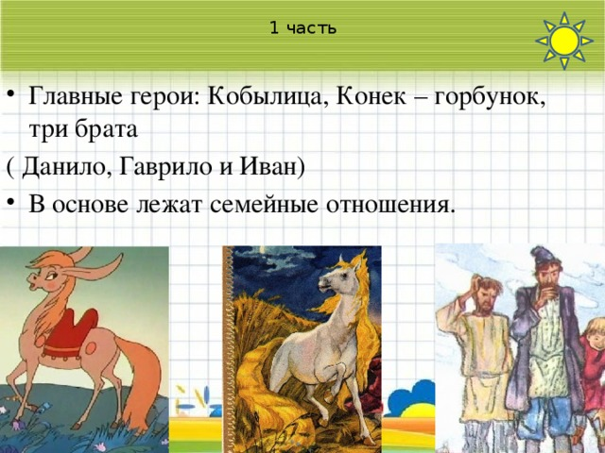

Slide 10
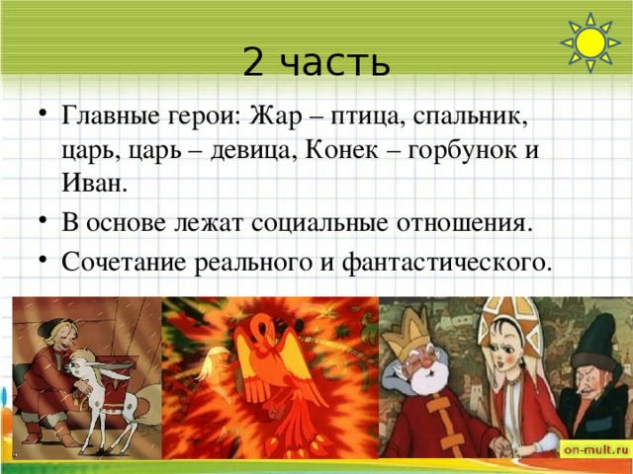

Slide 11
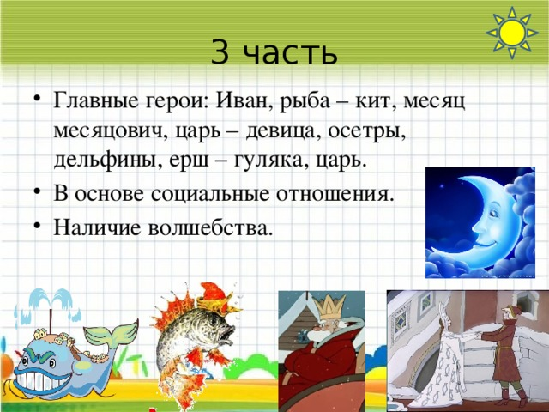

Slide 12


Slide 13


Slide 14
Главная мысль
Любое дело под силу, когда рядом верный и надежный товарищ.
Вывод
Сказка «Конек-Горбунок» учит не терять надежды в любых обстоятельствах, показывает ценность дружбы и преданности семье. Она говорит о чуткости, доброте, победе добра над злом и несправедливостью. Произведение обращает внимание на то, как важно рассматривать, прежде всего, внутренний мир человека, а не его внешний облик.

Slide 15


Slide 16


Slide 17


